Slide 1
Урок русского языка
в 5 классе по теме:
Морфемный разбор
Учитель русского языка и литературы
Часова Елена Юрьевна
КУ «Специальная учебно-воспитательная школа № 2»

Slide 2
Двадцать восьмое января
Классная работа
Морфемный разбор слова
Что такое морфемика?
Морфемика – это раздел науки о языке, который изучает морфемный состав слова.

Slide 3
Двадцать восьмое января
Классная работа
Морфемный разбор слова
Что такое морфема?
Морфема- это значимая часть слова.

Slide 4
Что такое корень?
Корень – главная значимая часть слова, в которой заключено лексическое значение, общее для всех однокоренных слов: вода, водяной, паводок, водный.

Slide 5
Что такое приставка?
Приставка – значимая часть слова, которая служит для образования новых однокоренных слов: ехать – приехать, уехать, заехать, переехать. Приставка находится перед корнем.

Slide 6
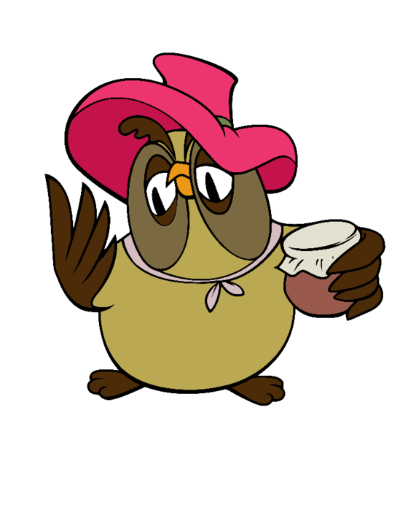
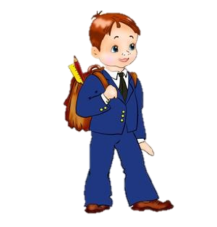
Что такое суффикс?
Суффикс – значимая часть слова, которая, как правило, служит для образования новых однокоренных слов: человек, человечек, человеческий. Суффикс находится после корня.

Slide 7
Что такое окончание?
Окончание – изменяемая часть слова, которая служит для образования грамматических форм существительных, прилагательных, числительных, местоимений и глаголов: терем¨, у терема, к терему; я тужу, ты тужишь, он тужит. Таким образом, окончание имеет грамматическое значение.

Slide 8
«Я ль, скажи мне всех милее,
Всех румяней и белее? »
Что же зеркальце в ответ?
«Ты прекрасна, спору нет…»
А. С. Пушкин «Сказка о мертвой царевне и о семи богатырях»

Slide 9
Прекрасна

Slide 10
Порядок разбора:
Выделить окончание, объяснить его значение. Выделить основу слова.
Выделить корень слова, подобрав однокоренные слова.
Выделить приставки и суффиксы. Объяснить, если возможно значение приставок и суффиксов.

Slide 11
Выполните морфологический разбор слов:
Лесной, перелесок, приморский, прогуляться, многолетний.

Slide 12
- Что же такое морфемный разбор слова?
- В какой последовательности нужно его выполнять?

